Slide 1
SORTS · 梭子
专注计时与日程规划平台 · Spring Cloud 微服务 + AI Agent
光明似箭，日月如梭 —— 一次专注是开梭 / 续梭 / 落梭，一日日程是一根线。
Spring Boot 3.3 · Spring Cloud 2023 · Vue 3.5 + Vite · MySQL 8（5 库）· Redis · Nacos · DeepSeek Tool Calling
Notes:
这是 SORTS 梭子项目展示封面。一句话定位：一个把专注计时做成显式状态机、并用 AI Agent 把规划直接落库的微服务全栈项目。技术栈走 Spring Cloud + Vue 3 双线，后续页面按架构、状态机、AI、一致性、演示、CI 的顺序展开。

Slide 2
把专注数据收敛到服务端，再让 AI 直接落库
SORTS 梭子 = 日程编排 + 穿梭计时 + 积分激励 + AI 助手。核心取舍：专注秒数是积分唯一数据源，不信任客户端计时；AI 写库走「双钥匙」声明式过滤，不是运行时兜底。
6
396
7
5
可运行微服务
网关 + user / schedule
/ ai / mall / notif.
自动化测试用例
43 测试类
含 Testcontainers 集成
AI 工具（4 读 3 写）
双钥匙控制写操作
声明式过滤下发
显式状态机
开梭 → 暂停 / 续梭
→ 落梭 / 取消
口径：Spring Boot 3.3.4 · Spring Cloud 2023.0.3 · JDK 17 · 数据截至 2026-09
Notes:
TL;DR 页：6 微服务、396 用例、7 AI 工具、5 态状态机。核心取舍——专注秒数服务端裁定、AI 写库双钥匙。

Slide 3
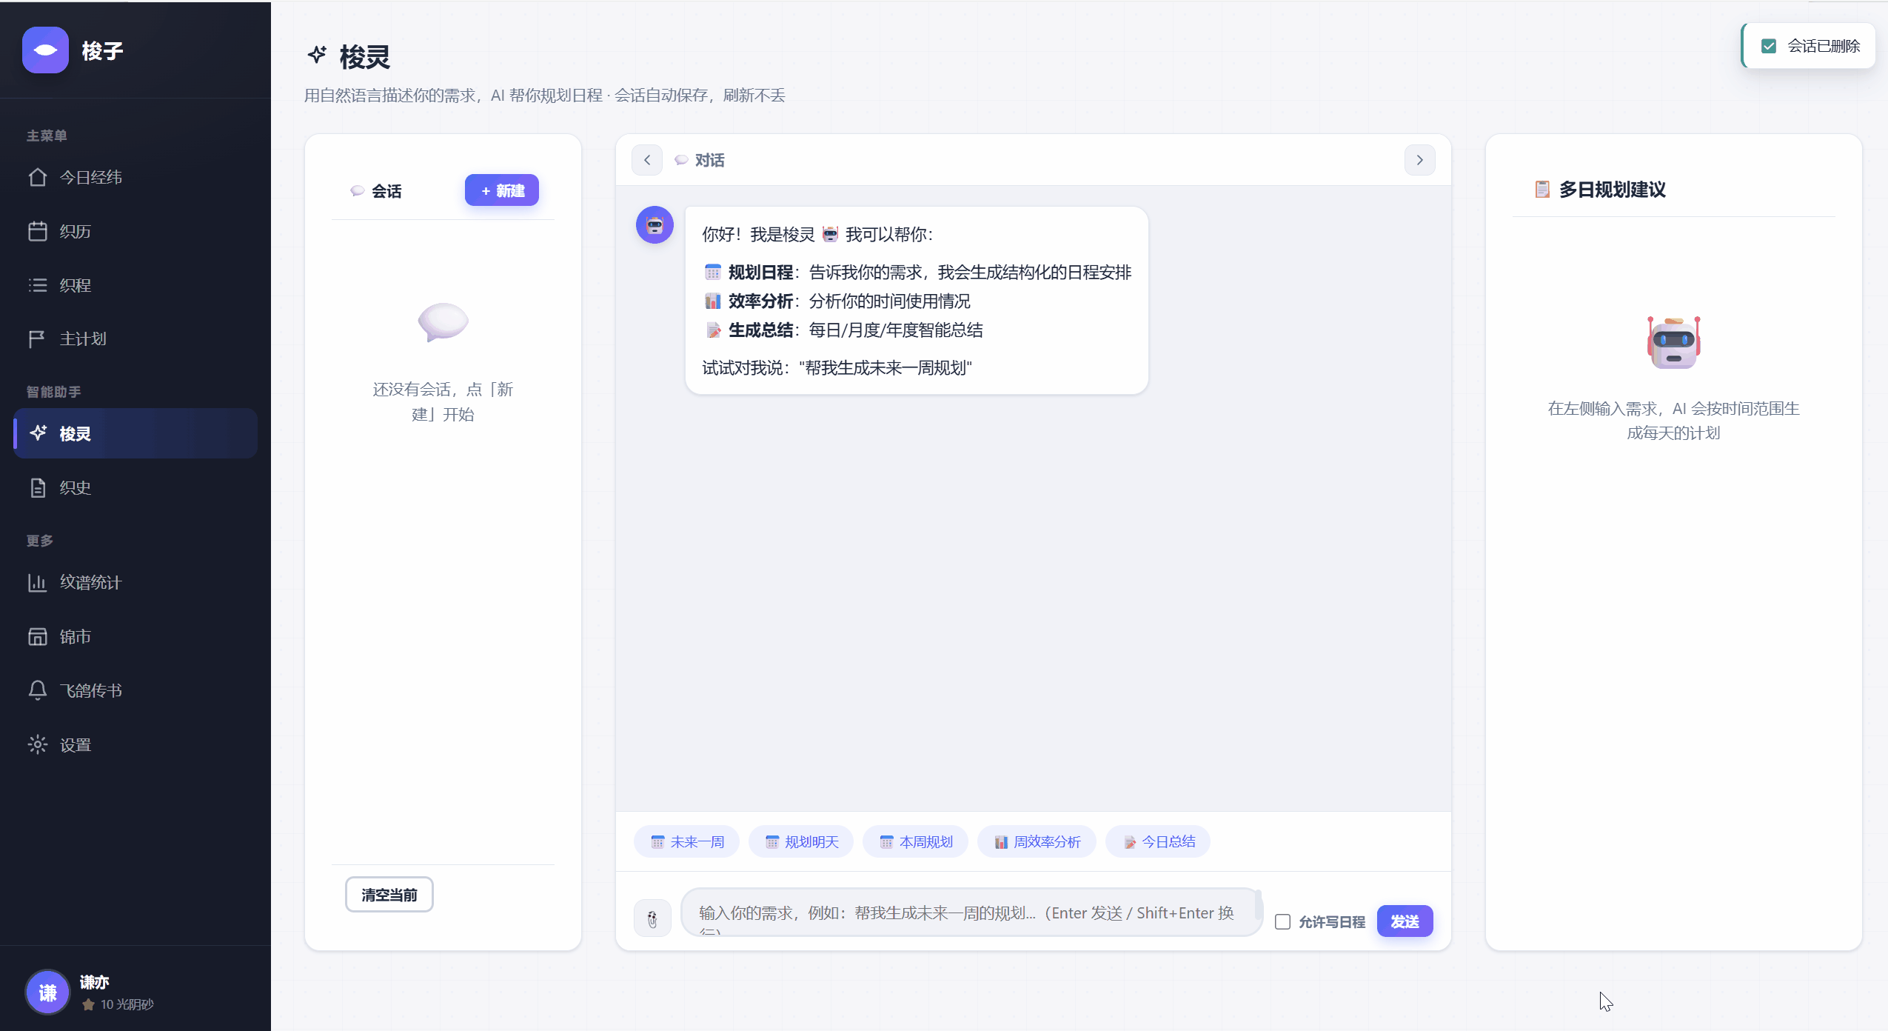
说一句话，梭灵按天生成 7 天规划，勾选后一键落库
交互链路
用户输入「帮我生成未来一周规划」
服务端注入当前日期，解析相对时间范围
返回结构化 JSON：range + days[]
前端按天分组渲染，支持逐项勾选 / 行内编辑
确认后批量写入织程，自动刷新织历
同规划幂等：重复采纳不会重复落库
Notes:
演示动图页。GIF 展示从自然语言到按天分组规划再到批量落库的完整链路。强调服务端注入时间、结构化返回、前端勾选。

Slide 4
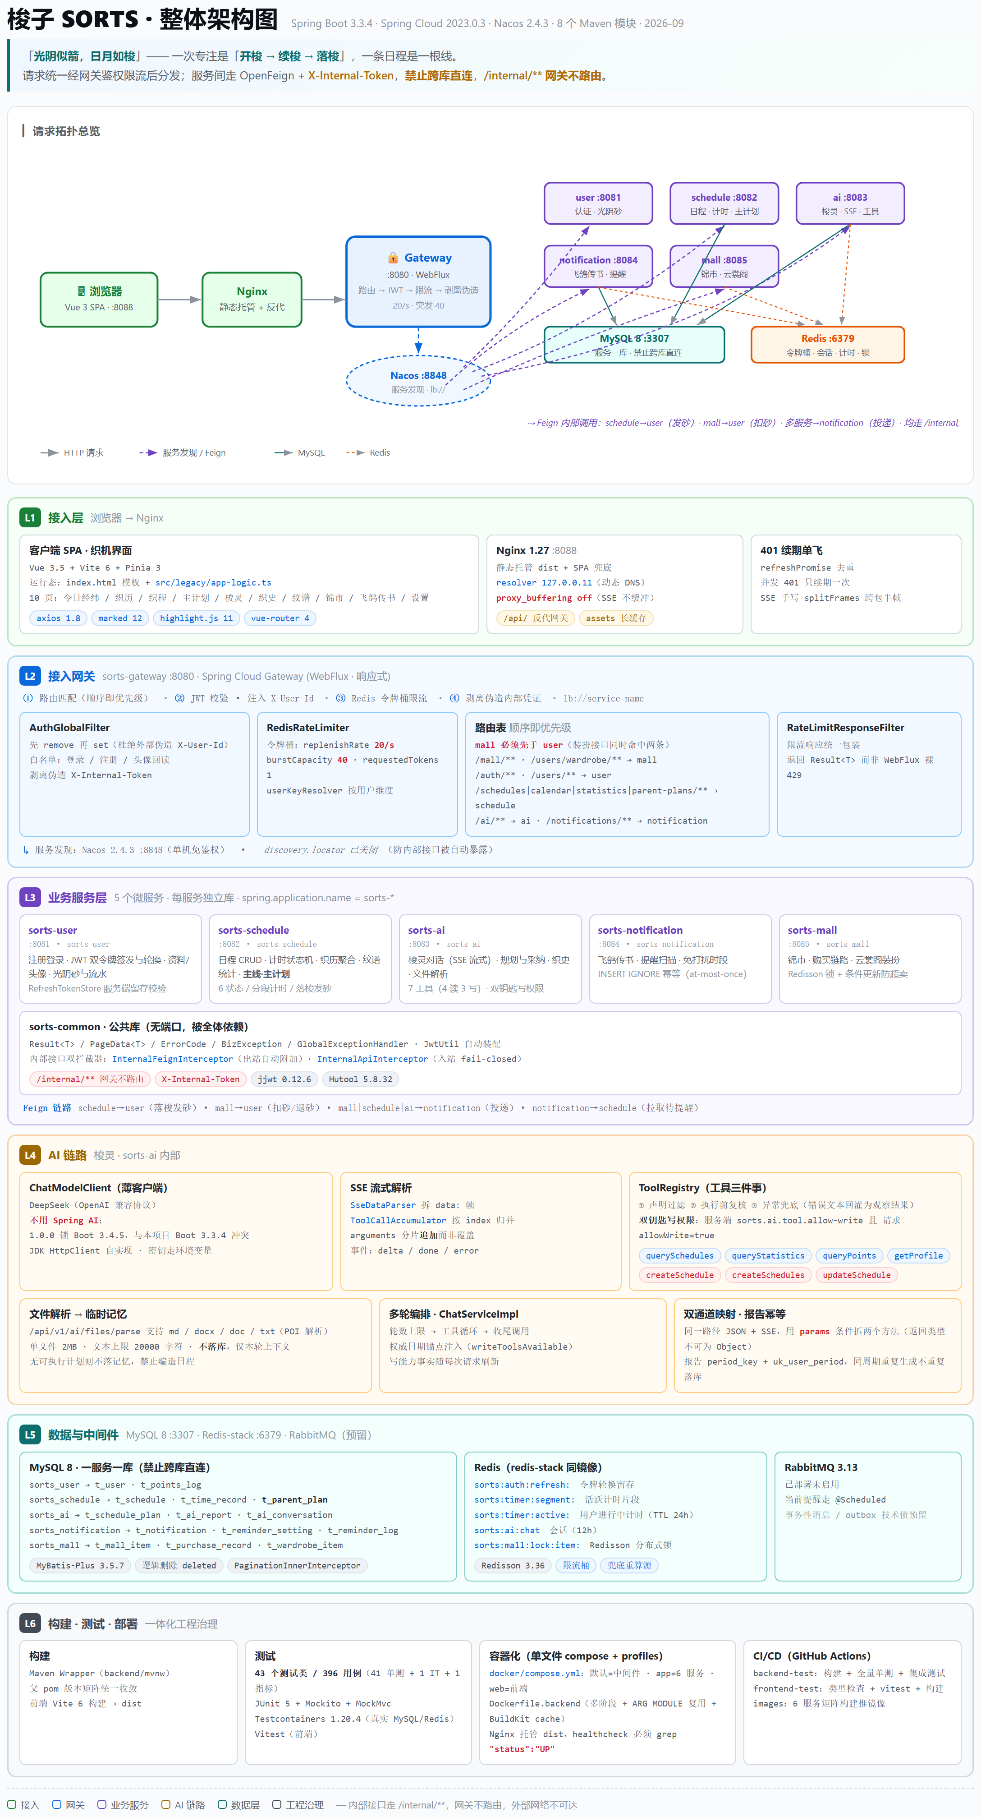
网关统一收口：JWT 鉴权 + 20/s 令牌桶限流，服务间只走 Feign
关键约束
一服务一库：MySQL 5 个独立库（user / schedule / ai / notification / mall），服务间禁止跨库直连
网关剥离内部凭证：入站请求统一剥除外造的 X-Internal-Token，关闭 discovery.locator 自动路由
限流按登录态分 key：登录用户按 userId、未登录按 IP，默认 20/s、突发 40
服务注册 Nacos：8848 注册发现，Feign 走内部网络，统一 /internal/** 不对外暴露
中间件 Docker Compose：MySQL / Redis / Nacos / RabbitMQ 全部容器化，宿主不装 JDK / Node 也能跑
Notes:
架构页。左图右文。核心：网关收口鉴权限流、一服务一库、Feign 内部调用、中间件全部容器化。强调为什么这样拆——为了边界清晰，不是为了微服务而微服务。

Slide 5
写操作不下发就不会被执行：双钥匙把校验前移到声明阶段
7 个工具（4 读 / 3 写）
双钥匙模型
读 QuerySchedules · QueryStatistics
读 QueryPoints · GetProfile
写 CreateSchedule · CreateSchedules
写 UpdateSchedule
SSE 流式打字机；上下文存 Redis 12h；
服务端注入当前时间，解析「下周 / 未来一周」
等相对日期并按天生成多日规划；同周期报告幂等。
钥匙 1 · 服务端开关
sorts.ai.tool.allow-write
钥匙 2 · 单次请求
allowWrite=true（用户勾选）
且
两个都到位，写工具才下发给模型
任一缺失 → 模型根本看不到写工具
为什么是声明式过滤：运行时拦截是"模型已经调了再拦"，声明式是"工具列表里压根没有写工具"，从根上避免越权落库
多日规划：用户说"帮我生成未来一周规划"，服务端注入当前日期，按天分组返回结构化 JSON，前端勾选后批量落库，同规划幂等拒绝重复采纳
Notes:
AI 双钥匙页。7 工具 4 读 3 写；服务端开关 AND 请求级 allowWrite，两钥匙都到位才下发写工具。

Slide 6
专注秒数由服务端裁定：五态显式状态机，非法跃迁直接 409
COMPLETED
落梭
PENDING
待开始
IN_PROGRESS
开梭中
PAUSED
已暂停
CANCELLED
已取消
跃迁路径：PENDING → IN_PROGRESS → PAUSED → 续梭回 IN_PROGRESS → COMPLETED / CANCELLED；暂停态可取消，不可直接落梭
为什么不信任客户端计时：专注秒数是光阴砂积分唯一数据源，秒数累计全部在 schedule 服务端完成
落梭事务：单事务内结算秒数并原子发放光阴砂；发放失败仅告警、不回滚计时，宁少发不多发
Notes:
状态机页。五态流转，非法跃迁 409。关键取舍：秒数服务端裁定、落梭事务、激励失败不回滚计时。

Slide 7
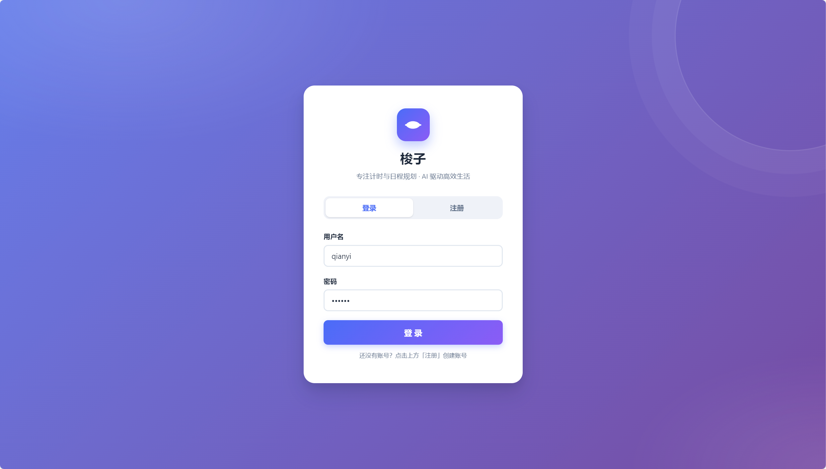
双令牌鉴权 · 紫蓝渐变登录页
access 30 分钟 + refresh 7 天 · 网关统一校验 JWT 并注入 X-User-Id · 401 单飞续期后自动重放原请求
Notes:
产品截图第 1 张：登录页。紫蓝渐变背景 + 白卡片，双令牌鉴权，网关注入用户 ID。

Slide 8
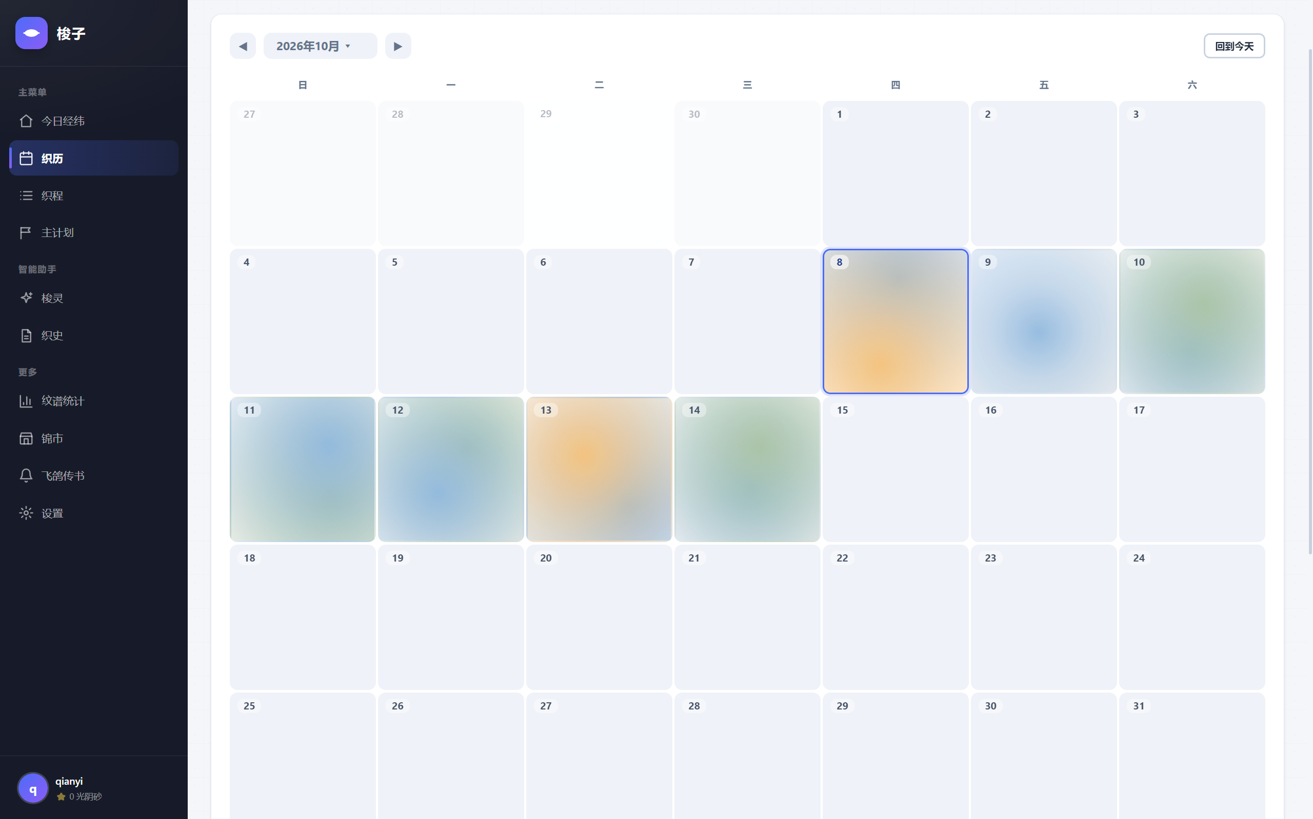
织历月视图 · 柔和径向渐变调色板
每个日期块按任务颜色做径向渐变扩散 · 任务数决定色块占比 · 点击日期跳转织程并带 date 参数
Notes:
产品截图第 2 张：织历月视图。柔和径向渐变调色板，色点随机落点、按任务数占比扩散。

Slide 9
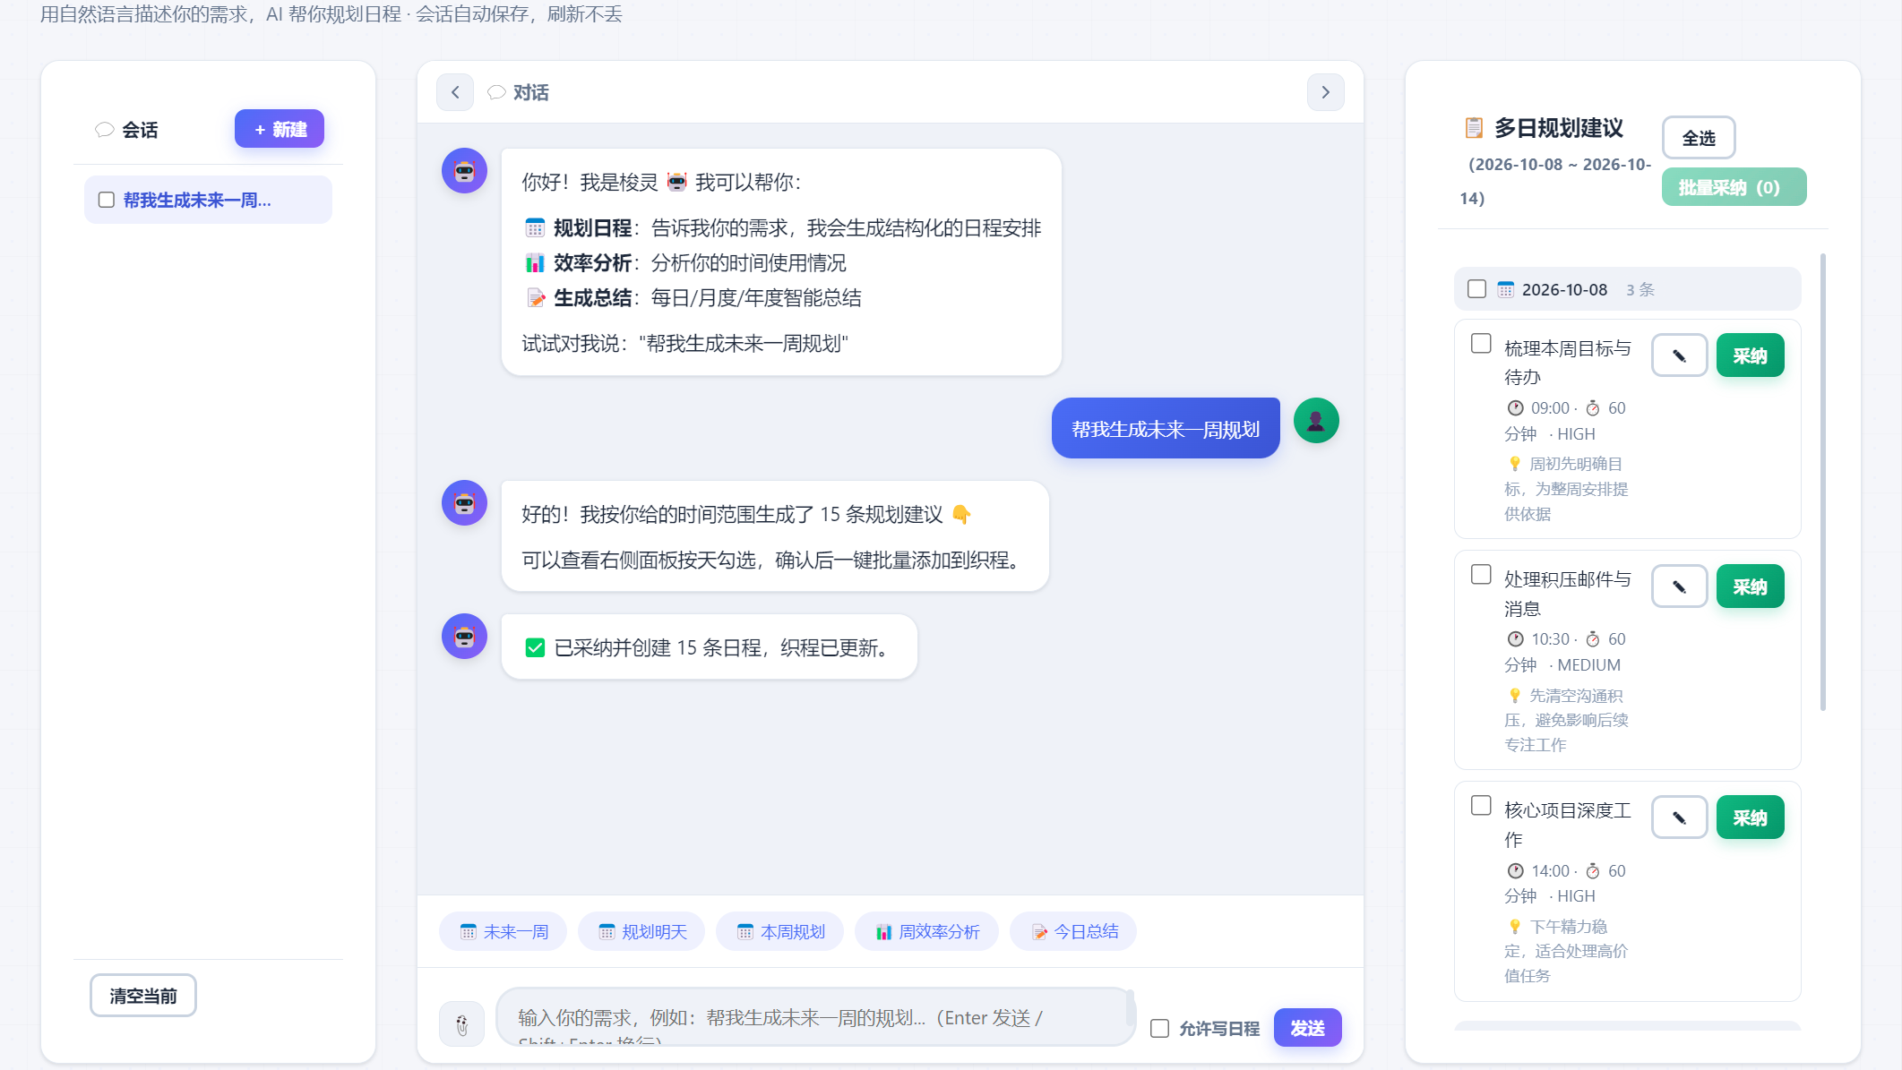
梭灵三栏 · 会话 / 对话 / 规划建议
SSE 流式打字机 · 按天分组规划建议 · 逐项勾选 / 行内编辑 / 一键批量落库 · 会话刷新不丢
Notes:
产品截图第 3 张：梭灵三栏。左侧会话列表、中间 SSE 对话、右侧按天分组规划建议面板。

Slide 10
兑换链路固定顺序：Redisson 锁 + 条件更新，锁租期失效仍安全
1. Redisson
分布式加锁
2. 锁内重加载
防止排队期间状态漂移
3. 扣积分
校验余额
4. 事务落库
订单 + 库存扣减
5. 失败
退积分
库存兜底：UPDATE mall_item SET stock = stock - 1 WHERE id = ? AND stock > 0
即使锁租期失效、并发穿透，条件更新也保证不会扣成负数；受影响行数 = 0 即视为售罄回滚。
为什么是这个顺序：先锁再读，避免「查库存够 → 排队 → 落库时已被抢光」的 TOCTOU；锁内重加载是对排队期间状态漂移的二次防御
已知技术债：扣积分成功 ↔ 本地事务提交间进程被杀，仅 ERROR 日志留痕，待 RabbitMQ outbox 消息补偿自愈
Notes:
锦市一致性页。5 步链路 + 条件更新 SQL 兜底。强调锁内重加载和 WHERE stock>0 是双保险，诚实说明 outbox 技术债。

Slide 11
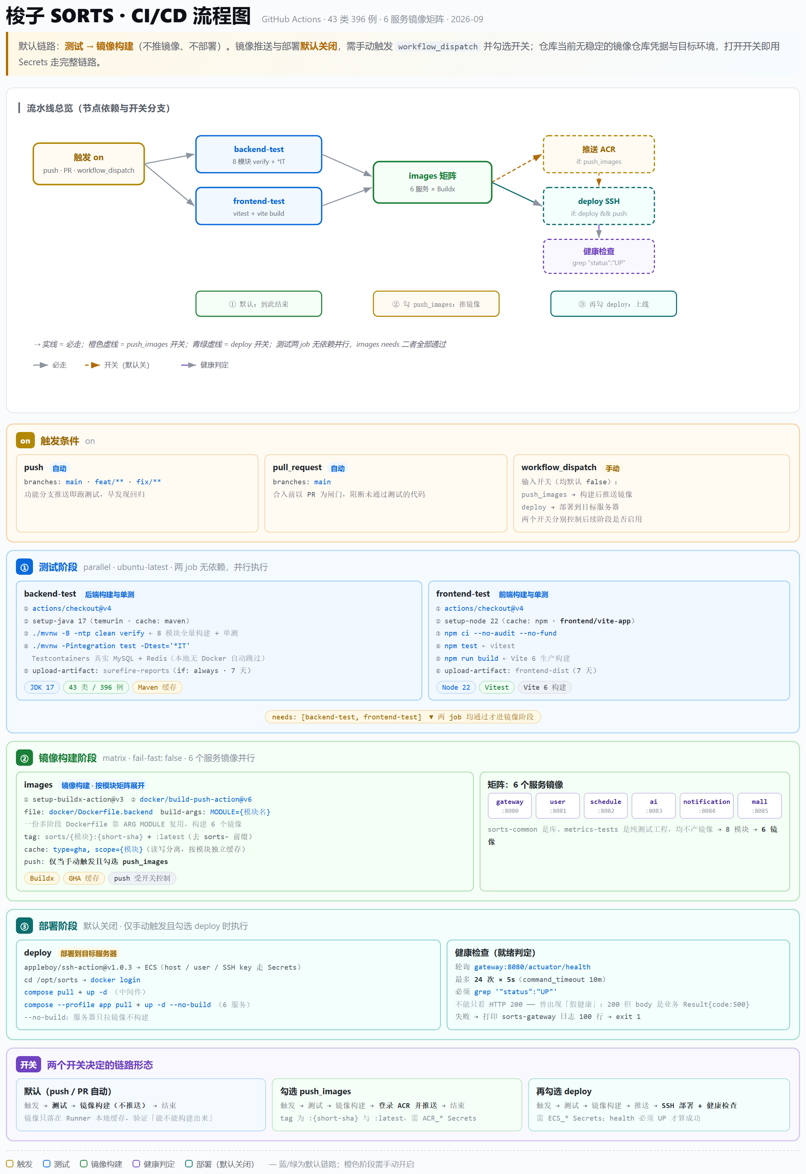
43 个测试类 / 396 用例全绿：GitHub Actions 三并行 Job 矩阵
测试规模与流水线
396
后端用例全绿
4
Testcontainers 集成测试
19
前端 Vitest 用例
41 个业务单测 + 4 个 Testcontainers IT（MySQL / Redis 真实容器）+ 25 个指标测试
三并行 Job：后端单测 · 集成测试 · 前端 Vitest，互不阻塞
6 个服务镜像独立构建，docker/compose.yml 一键编排，宿主不装 JDK / Node 也能跑
指标测试单独维护：双钥匙模型、五态状态机、兑换条件更新等关键安全路径
Notes:
CI/CD 页。左图右 KPI。396 后端用例 + 4 IT + 19 前端。强调指标测试单独维护、关键安全路径有覆盖。

Slide 12

SORTS 梭子 · 专注计时平台
光明似箭，日月如梭 —— 让专注秒数成为唯一真相源
后端 Spring Boot 3.3 · Spring Cloud 2023
Nacos · Gateway WebFlux · Feign
MySQL 8（一服务一库）· Redis · RabbitMQ
Redisson · DeepSeek API · SSE
前端 Vue 3.5 · TypeScript · Pinia · Vite 6
Vue Router 4 · 织锦流光主题
工程 Docker Compose · GitHub Actions
43 测试类 / 396 用例全绿
github.com/Q1anyii/Sorts
Notes:
结尾页。深蓝渐变背景，左后端右前端技术栈，底部仓库地址。不放谢谢或问答页，直接给可访问链接。

